Slide 1
الاضطرابات النفسية

Slide 2
القلق Anxiety

Slide 3
معنى القلق
القلق مطلوب بدرجة كمحرك للسلوك ولكن عندما يزيد عن حده ويعيق الإنسان في حياته يعد اضطراباً.
اضطراب القلق: هو اضطراب نفسي يتضمن شعور غامض بالتوجس والخوف والتوتر وتوقع الشر فيكون الشخص حساساً لأي ضوضاء فقد يقفز عندما يسمع رنين الهاتف.
ويعرف القلق بأنه قلق غير واقعي في ظروف حياتية متعددة مصحوبة بتوتر عضلي واضطراب وصعوبة في التركيز وسرعة الشعور بالتعب
حالة مزمنة من الخوف الغامض الذي لا يعرف المريض أسبابه ولا يرتبط بموقف أو شيء محدد لأنه بمثابة قلق منتشر يرافقه تغيرات نفسية وعضويه.

Slide 4
أعراض القلق وأسبابه
1- توتر حركي وعدم الاستقرار و تعب وتوتر والم في عضلات.
2- فرط النشاط اللاإرادي: فرط التعرق سرعة ضربات القلب برودة اليدين دوخة وصداع وارتجاف الأطراف ضيق التنفـس. ألم في المعدة وإسهال أو رغبة في التقىء
3- العصبية او التوتر وقلة الصبر والهياج
4- صعوبة في التركيز.
5- الارق
أسباب القلق:
هناك علاقة بمرحلة الطفولة وصراعاتها وطبيعة علاقة الطفل بوالدية والرغبات المكبوتة والباقية في اللاشعور. وذكر أن للوراثة دور فيها فمثلا من التاريخ المرضي وجد أن الأم مصابة بالقلق، أو في العيادة حضر ثلاثة أخوة مصابين بالقلق. ويرى التحليليون أن قلق صدمة الميلاد وقلق الإخصاء وقلق الانفصال عوامل قد تؤثر إذا ما واجه الفرد مواقف ضاغطة في حياته.

Slide 5
علاج القلق
1- العلاج النفسي غير الدوائي (مثل العلاج السلوكي المعرفي: التنفس، التدعيم، الاسترخاء، تعليم مهارات التنظيم والتخطيط، جداول التفكير، أسلوب حل المشكلات...الخ
2- العلاج النفسي الدوائي بالأدوية عند زيادة درجة القلق

Slide 6
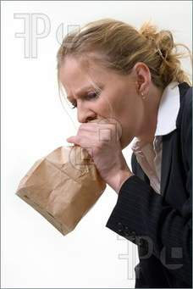
نوبات الهلعpanic attack

Slide 7
معنى نوبات الهلع وأسبابها
هي نوبة قلق حادة تحدث بشكل مفاجئ دون سبب منطقي وقد يكون الشخص وحيداً أو مع الآخرين وغالباً ما تحدث بالليل عندما يستيقظ الشخص من نومه ويشعر بدنو أجله ويشعر أنها أعراض الموت ومن الأعراض ضيق التنفس والتعرق وخفقان القلب ورجفة والشعور بالتنميل والاختناق وغثيان وإسهال وانزعاج بالبدن وهبات باردة أو ساخنة في الجسم.
لديهم ميل دائم نسبياً لتفسير احساسات جسمية معينة بشكل مأساوي فتدرك على أنها أكثر خطرا فضيق التنفس يفسره بأن تنفسه سيتوقف ونبض في الجبهة يفسره بأنه نزيف بالدماغ على سبيل المثال.
أسباب الهلع (الفزع):
لا يوجد تفسير قاطع لحدث نوبات الهلع ولكن شدد العلماء على دور العوامل العضوية الوراثية فيه فتشر إحدى الدراسات وجدو حساسية خاصة في جذع الدماغ لغاز ثاني أكسيد الكربون وهي حساسية مزمنة تؤدي لفرط التحسس المزمن (سرعة التنفس وسطحيته) وقد تبين أنه إذا كان هواء الغرفة مشبعا بنسبة 5% من غاز ثاني أكسيد الكربون فإنه يحدث نوبة هلع عند الأشخاص المهيئين للاضطراب. وهناك علاقة لمرحلة الطفولة وصراعاتها وطبيعة علاقة الطفل بوالدية والرغبات المكبوتة والباقية في اللاشعور.

Slide 8
الخوف المرضي (الخواف) phobia

Slide 9
الخوف المرضي (خواف)
يعتبر الخوف طبيعياً إذا كان من أمور تشكل تهديداً فعلياً ويعتبر اضطراباً في حالة الخوف من مواضيع لا تستدعي الخوف ولا تشكل خطراً حقيقياً وتكون غير منطقية
يسمى الخوف المرضي بالخواف ويكون مستمراً وشديداً من موقف او شيء لا يشكل خطر فعلياً حقيقياً على الشخص كالخوف من الأماكن المرتفعة والمكشوفة او المغلقة او الظلام او الحيوانات او الخوف الاجتماعي ... الخ
يوجد خوفان فطريان هما :الخوف من الأصوات العالية والخوف من الأماكن المرتفعة في ما عدى ذلك فإن المخاوف تكون مكتسبه
الخوف عادةً يسبب ارتفاع في ضغط الدم لكن وجد أن الخوف من الدماء يسبب انخفاض في ضغط الدم وإغماء
الخوف اكثر شيوعاً عند الإناث وبعض الأنواع قد تكون اكثر انتشاراً عند الأطفال وأخرى لدى المراهقين

Slide 10
الاكتئاب Depression

Slide 11
معنى الاكتئاب
يعاني الشخص من اعتلال الحالة المزاجية، وعدم الاهتمام والتمتع بالأشياء، وتدني الطاقة مما يؤدي إلى قلة النشاط لمدة أسبوعين على الأقل. ويعاني كثير ممن يمرون بحالات اكتئاب كذلك من أعراض القلق، واضطراب النوم والشهية، وقد يكون لديهم شعور بالذنب أو قلة تقدير الذات وضعف التركيز، بل وحتى أعراض بدون تفسير طبي. المكتئب ينظر سلبيا للذات وللخبرات والمستقبل وفي أسوأ حالاته، يمكن أن يفضي الاكتئاب إلى الانتحار. بناء على عدد الأعراض وشدتها، يتم تصنيف حالات الاكتئاب باعتبارها طفيفة، أو متوسطة، أو حادة.

Slide 12
أعراض الاكتئاب
1- شعور المريض بالكسل والتعب والإعياء .
2- فقــــدان الرغبـة في ممارســــــة النشاطـــات اليوميــة الاعتيـــاديـــة ، فقدان الشعور بقيمة الذات ، فقدان الرغبة الجنسية
3- الشعــــــور بالحـــــزن ، الشعـــــور بفقـــــدان بالأمـــل ، نوبـــات بكـــــاء دون سبب واضــح ، كثرة الافكار عن الموت وتمنى الموت وربما ممارسة السلوكـيـات الانتحاريــة أو الانتحار فعلاً
4- اضطراب النوم بالزيادة او النقصان و اضطراب الوزن بالزيادة او النقصان
5- نفــــاذ الصبـــر وسرعة الهياج.
6- الصعوبــة في التركيــز، الصعوبــــــة في اتــخــاذ القــــرارات
.

Slide 13
مدى انتشار الاكتئاب
الاكتئاب من الاضطرابات النفسية الشائعة عالمياً حيث يعاني أكثر من 300 مليون شخص من جميع الأعمار من الاكتئاب.
الاكتئاب هو السبب الرئيسي للعجز في جميع أنحاء العالم، وهو المساهم الأساسي في العبء العالمي الكلي للمرض.
يتأثر عدد أكبر من النساء بالاكتئاب مقارنة بالرجال.
هل اكتئاب ما بعد الولادة طبيعي؟؟؟

Slide 14
العوامل المساهمة في الاكتئاب والوقاية
عندما يفقد الطفل شيء عزيز عليه قد يكون أكثر عرضه للاكتئاب في الكبر في حالة تكرر الخبرات التي فيها فقد.
ينجم الاكتئاب عن نوع من التفاعل المعقد بين العوامل الاجتماعية والنفسية والبيولوجية. ويكون من عانوا من أحداث حياتية صعبة (البطالة، الفجيعة، الصدمات النفسية) أكثر تعرضاً للاكتئاب. ويمكن أن يؤدي الاكتئاب بدوره إلى مزيد من التوتر وعدم القدرة على أداء الوظائف وتردي حياة الشخص المصاب والاكتئاب ذاته.
وهناك علاقة متبادلة بين الاكتئاب والصحة البدنية. فعلى سبيل المثال، يمكن أن تؤدي الأمراض القلبية الوعائية إلى الاكتئاب، والعكس صحيح.

Slide 15
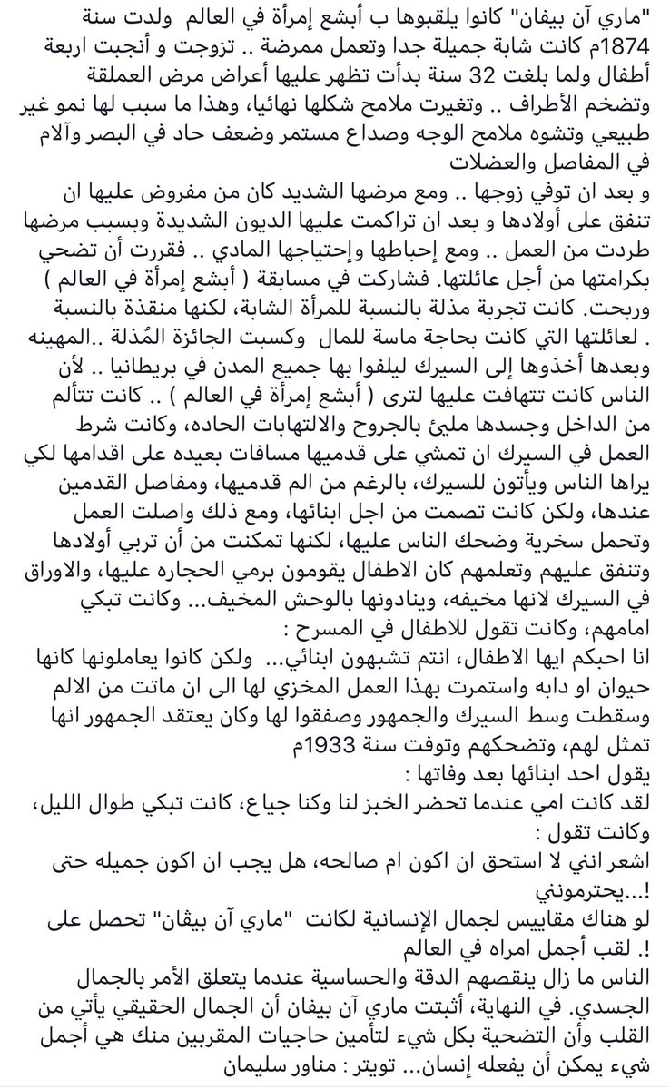
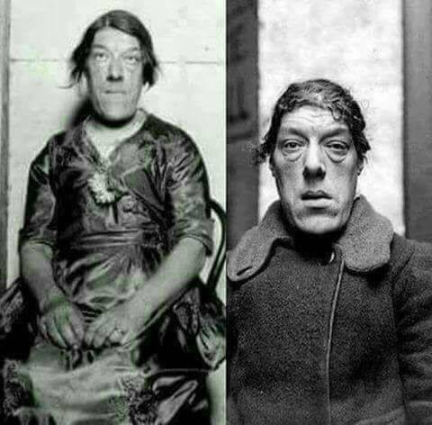
علاقة الصحة البدنية والاكتئاب

Slide 16
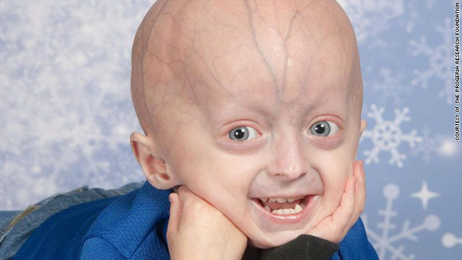
علاقة الصحة البدنية والاكتئاب
شيخوخة الأطفال

Slide 17
الوقاية من الاكتئاب
1- يمكن الوقاية من الاكتئاب عبر البرامج المدرسية لتعزيز نمط التفكير الإيجابي لدى الأطفال والمراهقين.
2- برامج تعلم الوالدين أساليب التربية السوية مثال برنامج رعاية الأم والطفل.
3- تقديم تدخلات لآباء وأمهات الأطفال الذين يعانون من مشاكل سلوكية قد يحد من أعراض الاكتئاب لدى الوالدين ويحسن الحصائل بالنسبة لأطفالهم.
4- يمكن أن تكون برامج التدريب لكبار السن فعالة كذلك في الوقاية من الاكتئاب.
5- تعزيز الأنماط الصحية في المجتمع من ناحية الغذاء والرياضة.

Slide 18
علاج الاكتئاب
1- العلاج النفسي غير الدوائي (مثل العلاج السلوكي المعرفي: التنفس، التدعيم، جداول التمكن والمتعة، جداول التفكير، أسلوب حل المشكلات، 5 أمور يومياً لزيادة الانروفين، نص ساعة مشي قد تغني عن مضادات الإكتئاب...الخ
2- العلاج النفسي الدوائي بالأدوية المضادة للاكتئاب خصوصا عند زيادة درجة الاكتئاب
ملاحظة الاكتئاب قد يكون عرض وليس مرض فتعالج المشكلة الأساسية.

Slide 19
الوسواس القهريocd
يتكون اضطراب الوسواس القهري من وساوس(أفكار تقتحم ذهن الشخص) أو أفعال قسرية وتتصف هذا الأفكار أو الأفعال بالتكرارية وعدم ملائمتها أو منطقيتها ويستبصر الشخص بعدم مناسبتها ولكنها تشعره بالقلق وصعوبة المقاومة وتسبب له إعاقة في حياته

Slide 20
الوسواس القهري
اضطراب نفسي يتسم بوجود وساوس في هيئة اندفاعات أو مخاوف أو أفعال قهرية ومحاولة المريض التخلص منها دون فائدة. وهو يتكون من أفكار أو أفعال.
1- الوساوس: وهي أفكار أو صور أو تخيلات متكررة بشكل مستمر وليست عابرة بل متكررة ويشعر بها الفرد دائماً وفي حالة تجاهلها يزيد الحاحها.
2- الأفعال القسرية: أشكال من السلوك ينجزها الفرد بتكرار وفقاً لقانون أو رتابة معينة بنمط واحد ولا ينشد الشخص المتعة من إنجازها ولكن لمجرد تخفيف التوتر: مثلاً تكرار الوضوء، تكرار غسل اليدين خوفاً من الجراثيم.
الوساوس والأفعال القهرية مصدر للضيق عند الشخص ينزعج عند قيامه بها وتؤثر على عمله وأدائه الوظيفي.
يشترط أن لا يعزى لمرض عقلي آخر كالفصام أو الأمراض العقلية
بعض الدراسات وجدت أن الوسواس أعلى عند الذكور وبعضها وجد تساوي بين الذكور والإناث ويشاهد أكثر عند الطبقات الاجتماعية العليا وعند الأذكياء.

Slide 21
العوامل التي قد تساهم في تكوين الوسواس القهري
1-الضبط الزائد للانفعالات يحدث الابتعاد عن الناس وانعدام التلقائية والميل للنظام.
2- قمع الطفل وحرمانه عن التعبير عن ذاته، وخاصة عند التدريب على النظافة والإخراج فقد بينت الدراسات أن 40% من الأسر كانت تمارس تدريباً على الإخراج يتسم بالصرامة والعقاب والبعد عن التشجيع والعلاقة الودية.
3- عجز الآباء عن خلق جو المرح والضحك بل ومعاقبة الطفل إذا فعل ذلك ويدفع الطفل لأن يمتص الأوامر والنواهي بصورة شديدة جداً لدرجة أن كل حياة الطفل أصبحت لاستهداف رضاء الوالدين وموافقتهم مما يدفع الطفل للانخراط في سلوك طقوسي.

Slide 22
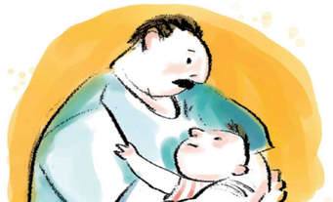
مثال على الأفكار السواسية
أب لديه فكرة وسواسية حول قتل ابنه (اطعن ابنك) (اضرب ابنك على رأسه)
انزعج الرجل من هذه الفكرة المخيفة وبعد التحليل وجد أن زوجته تألمت كثيرا في الولادة مما دفعها لرفض العلاقة مع
زوجها خوفاً من الحمل زمعاناة الألم مرة أخرى كذلك كانت الزوجة تهتم بالطفل واهملت زوجها مما أحدث الخلافات، ومن
الواضح من التحليل أن الرجل أصبح يكره طفله وكبت هذا الكره وعبر عنه من خلال الوسواس

Slide 23
مثال على الأفعال السواسية
أمراءه تكرر غسل يدها لأن لديها فكرة أن يديها متسخة

Slide 24
علاج الوسواس القهري
1- العلاج نفسي غير دوائي قد يكون سلوكي كفنية التعرض ومنع الاستجابة أو تحليلي بالبحث عن الأسباب اللاشعوري.
2- العلاج النفسي الدوائي.

Slide 25
الهستيريا

Slide 26
الهستيريا
هو اضطراب نفسي يتميز بتحول الصراع النفسي الى صورة إضرابات بدنيه وعضويه دون ان تكون هناك اية عوامل عصوية
وهو بمثابة محاولات هروب من الصراعات والقلق الذي يعاني منه الشخص
هو اضطراب لا إرادي في الوظائف الحسية أو الحركية أو الذاكرة يعبر عن صراعات نفسية ويرتبط بحاجات لا شعورية عند المصاب.

Slide 27
أنواع الهستيريا
1- الهستيريا التحولية: وهنا يتحول القلق الى عرض عضوي مثل الشلل، العمى.
2- الهستيريا التفككية يقصد بها تفكك الشخصية نجده يفقد الذاكرة للهروب من مواقف معينة . وهنا يصاب وعي الفرد (شعوره) ويأتي على نوعين:
1- فقدان الذاكرة جزئي أو كلي.
2- تعدد الشخصيات
من الضروري أن لايعزى الاضطراب لأسباب عضوية أو عقلية.

Slide 28
الفرق بين الهستيريا والصرع
نوبات الهستيريا | نوبات الصرع
تحدث نتيجة لمثيرات خارجيه. وسيله هروبيه من موقف يسبب متاعب للمريض. تحدث في وجود الأخرين. توجد مكاسب ثانويه. لا يصاب بأذى . لا تحدث حالات تبول لا ارادي. | لا تحدث نتيجة لمثيرات خارجيه. ترجع الى إصابات عضويه في المخ. تحدث فجأة في حضور الآخرين او في عدم وجودهم. لا توجد مكاسب ثانويه. قد يصاب بأذى تحدث حالات تبول لا ارادي .

